Slide 1
Наша школьная библиотека

Slide 2
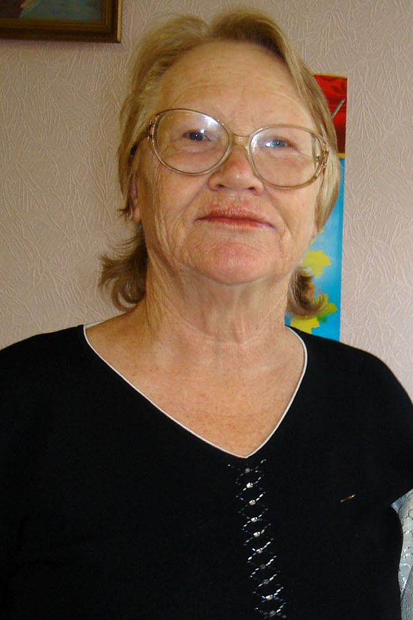
История школьной библиотеки
Туманина Лидия Павловна, отличник народного образования, первый школьный библиотекарь.

Slide 3
История школьной библиотеки начинается с появлением двухэтажной пристройки к школе 8-летке в 1976 году.
Первым библиотекарем школы была работавшая в сельской библиотеке Туманина Лидия Павловна. Она по образованию была учителем начальной школы и посчитала, что очень важно, чтобы в школе был опытный библиотекарь. Поэтому и перешла работать из сельской библиотеки в школьную.
Лидия Павловна была не только опытным библиотекарем, но сама она была очень начитанным человеком, поэтому старалась привить детям любовь к чтению. Кроме того, она относилась очень бережно к книге и требовала такого же отношения со стороны читателей.
Дети, теперь уже бабушки и дедушки, помнят, что когда они возвращали книгу в библиотеку, они обязательно должны были рассказать библиотекарю, о чём эта книга. И библиотекарь очень сердилась, когда видела плохое обращение с книгой.

Slide 4
Цыренова Вера Яковлевна
Помещение для библиотеки по плану было то же, что и сейчас. Но в течение 47 лет библиотека побывала в кабинете №6, затем в кабинете №5. А в 2010 году вернулась на своё законное место.
Именно для библиотеки был приобретён первый компьютер в школе. Пользоваться компьютером можно было только библиотекарю или очень редко с разрешения Лидии Павловны можно было и учителям поучиться, как вообще пользоваться компьютером.
Хранилище школьных учебников появилось с начала выдачи школьникам учебников. Отвечать за сохранность учебников тоже должен школьный библиотекарь.
Лидия Павловна работала в школьной библиотеке более 24 года.
Её сменила учитель русского языка и литературы Цыренова Вера Яковлевна.
В год 110- летия школы Вера Яковлевна приступила к работе в качестве библиотекаря. Следующий слайд взят из школьного музея.

Slide 6
«Библиотека - это открытый стол идей, за который приглашен каждый, за которым каждый найдет ту пищу, которую ищет; это - запасной магазин, куда одни положили свои мысли и открытия, а другие берут их». А.И.Герцен
Вера Яковлевна отдала работе в школьной библиотеке 12 лет.
Она, как учитель русского языка и литературы, понимала, что грамотным, интеллигентным человеком можно стать только прочитав много книг. Она советовала детям читать классическую и современную литературу для того, чтобы уметь грамотно писать сочинения, хорошо сдать экзамены и, вообще, быть образованными людьми.
Вера Яковлевна проводила библиотечные уроки, присутствовала на классных часах, проводила беседы с детьми к знаменательным датам нашей страны, о Хабаровском крае и его истории.

Slide 7
«Сколько дней труда, сколько ночей без сна, сколько усилий ума, сколько надежд и страхов, сколько долгих жизней усердного изучения вылиты здесь в мелких типографских шрифтах и стиснуты в тесном пространстве окружающих нас полок».
А.Смит

Slide 8
Наш новый заведующий библиотекой, Михеева Татьяна Александровна

Slide 9
В школьные годы Татьяна Александровна очень увлекалась чтением. Она читала не только произведения, которые изучались в школе, но и произведения русских, советских и зарубежных классиков и современных писателей. Любимые писатели и поэты – А.С. Пушкин, М.Ю. Лермонтов, Владимир Маяковский, Сергей Есенин, И.С. Тургенев, И.А. Гончаров, Чарльз Диккенс, Э.Л. Войнич, Жорж Санд, Вальтер Скотт, Стендаль, Фенимор Купер. Она уверена, что человек может считаться образованным только тогда, когда он прочёл, узнал все сокровища мировой литературы.
Чтение книг очень помогает стать грамотным, поэтому выпускное сочинение она написала на «5». Татьяна Александровна пишет стихотворения. Одно из них – это стихотворение об истории школы.

Slide 10
«ПЕРВАЯ БЕРЁЗОВСКАЯ СРЕДНЯЯ»
А как начиналась история школы?
Нужны документы, нужны протоколы.
Вот справку в архиве нашли мы как раз.
С неё начинаем о школе рассказ.
Когда поселенье отцы заложили,
Без школы 7 лет себе жили да жили.
Но вот ребятня подросла как - то вдруг,
Пора начинать освоенье наук.
А школы в селении нет никакой.
Куда подеваться со всей детворой?
Решил тут отец Николай: что гадать?
Под школу свой дом ребятишкам отдать.
Читать да писать научились кой-как,
А дальше науку осваивать как?
Да, надобность в школе возникла всерьёз.
Построим мы школу — ну что за вопрос?
Тут леса полно и на дом, и ограду,
А денег, прикинули, тысячу надо.
Управа в казне половину нашла,
От жителей деньгами помощь пришла.
Два класса, четыре — растёт наша школа.
И в ней голосов много детских, весёлых.
С Иванова, с Вологды, знанья храня,
В Берёзовку едут учителя.
Ох, очень несладко тогда приходилось,
Дровами ведь школа в те годы топилась.
В пальтишках сидели за партой подчас,
Пока от печи обогреется класс
А после войны семилетка, не шутка,
Пора изучать много разных наук-то.
А если и это покажется мало,
На Базу пешочком, в чём дело-то стало?
Пять километров туда - пять обратно,
На лыжах зимой, что особо приятно.
Прогулка совсем показалась бы классной,
Не будь та дорога неровной, да грязной.
Но время идёт всё вперёд и вперёд,
Уже птицефабрика быстро растёт.
«Может, Берёзовку благоустроим,
Детям кирпичную школу построим?»

Slide 11
«ПЕРВАЯ БЕРЁЗОВСКАЯ СРЕДНЯЯ» Продолжение.
В школу вошли в 61 году
Классов в ней шесть, коридор. На беду,
Нет в ней столовой, и нет в ней спортзала,
Для гардероба совсем места мало.
Опять же та школа лишь восьмилетка,
Куда обучаться идти дальше деткам?
В школу зашли в шестьдесят первом году.
Кто в техникум, кто в ФЗО, наугад,
А кто в совхоз Ленина - там интернат.
Тут за Берёзовку взялись всерьёз.
«Пора порешать нам со школой вопрос.
Тем паче планируем тут мы застройку.
Построим-ка к старой мы школе пристройку»
Сказано - сделано, в семьдесят пятом
Фундамент сложили с крылечком богатым.
А через год в сентябре тожество-
Средняя школа пришла на село.
Построили ТЭЦ, птицефабрику, клуб,
И к лучшему всё изменилось вокруг.
Настроили много, в план даже попал
Мясной комбинат и горводоканал.
Народу в Берёзовку двинулась тьма,
Тут в школе такая пошла кутерьма.
В три смены занятия с классом в теплице,
Такое во сне только может присниться.
Но вскоре построилась школа вторая.
Не нашей чета, а большая – большая.
В три этажа и спортзала в ней два.
Завидно, немного, такие дела.
Теперь в нашей школе пятьсот ребятишек,
Красивых девчонок, весёлых мальчишек.
А школа прекраснее день ото дня,
И нам хорошо в ней, поверьте, друзья.

